Slide 1



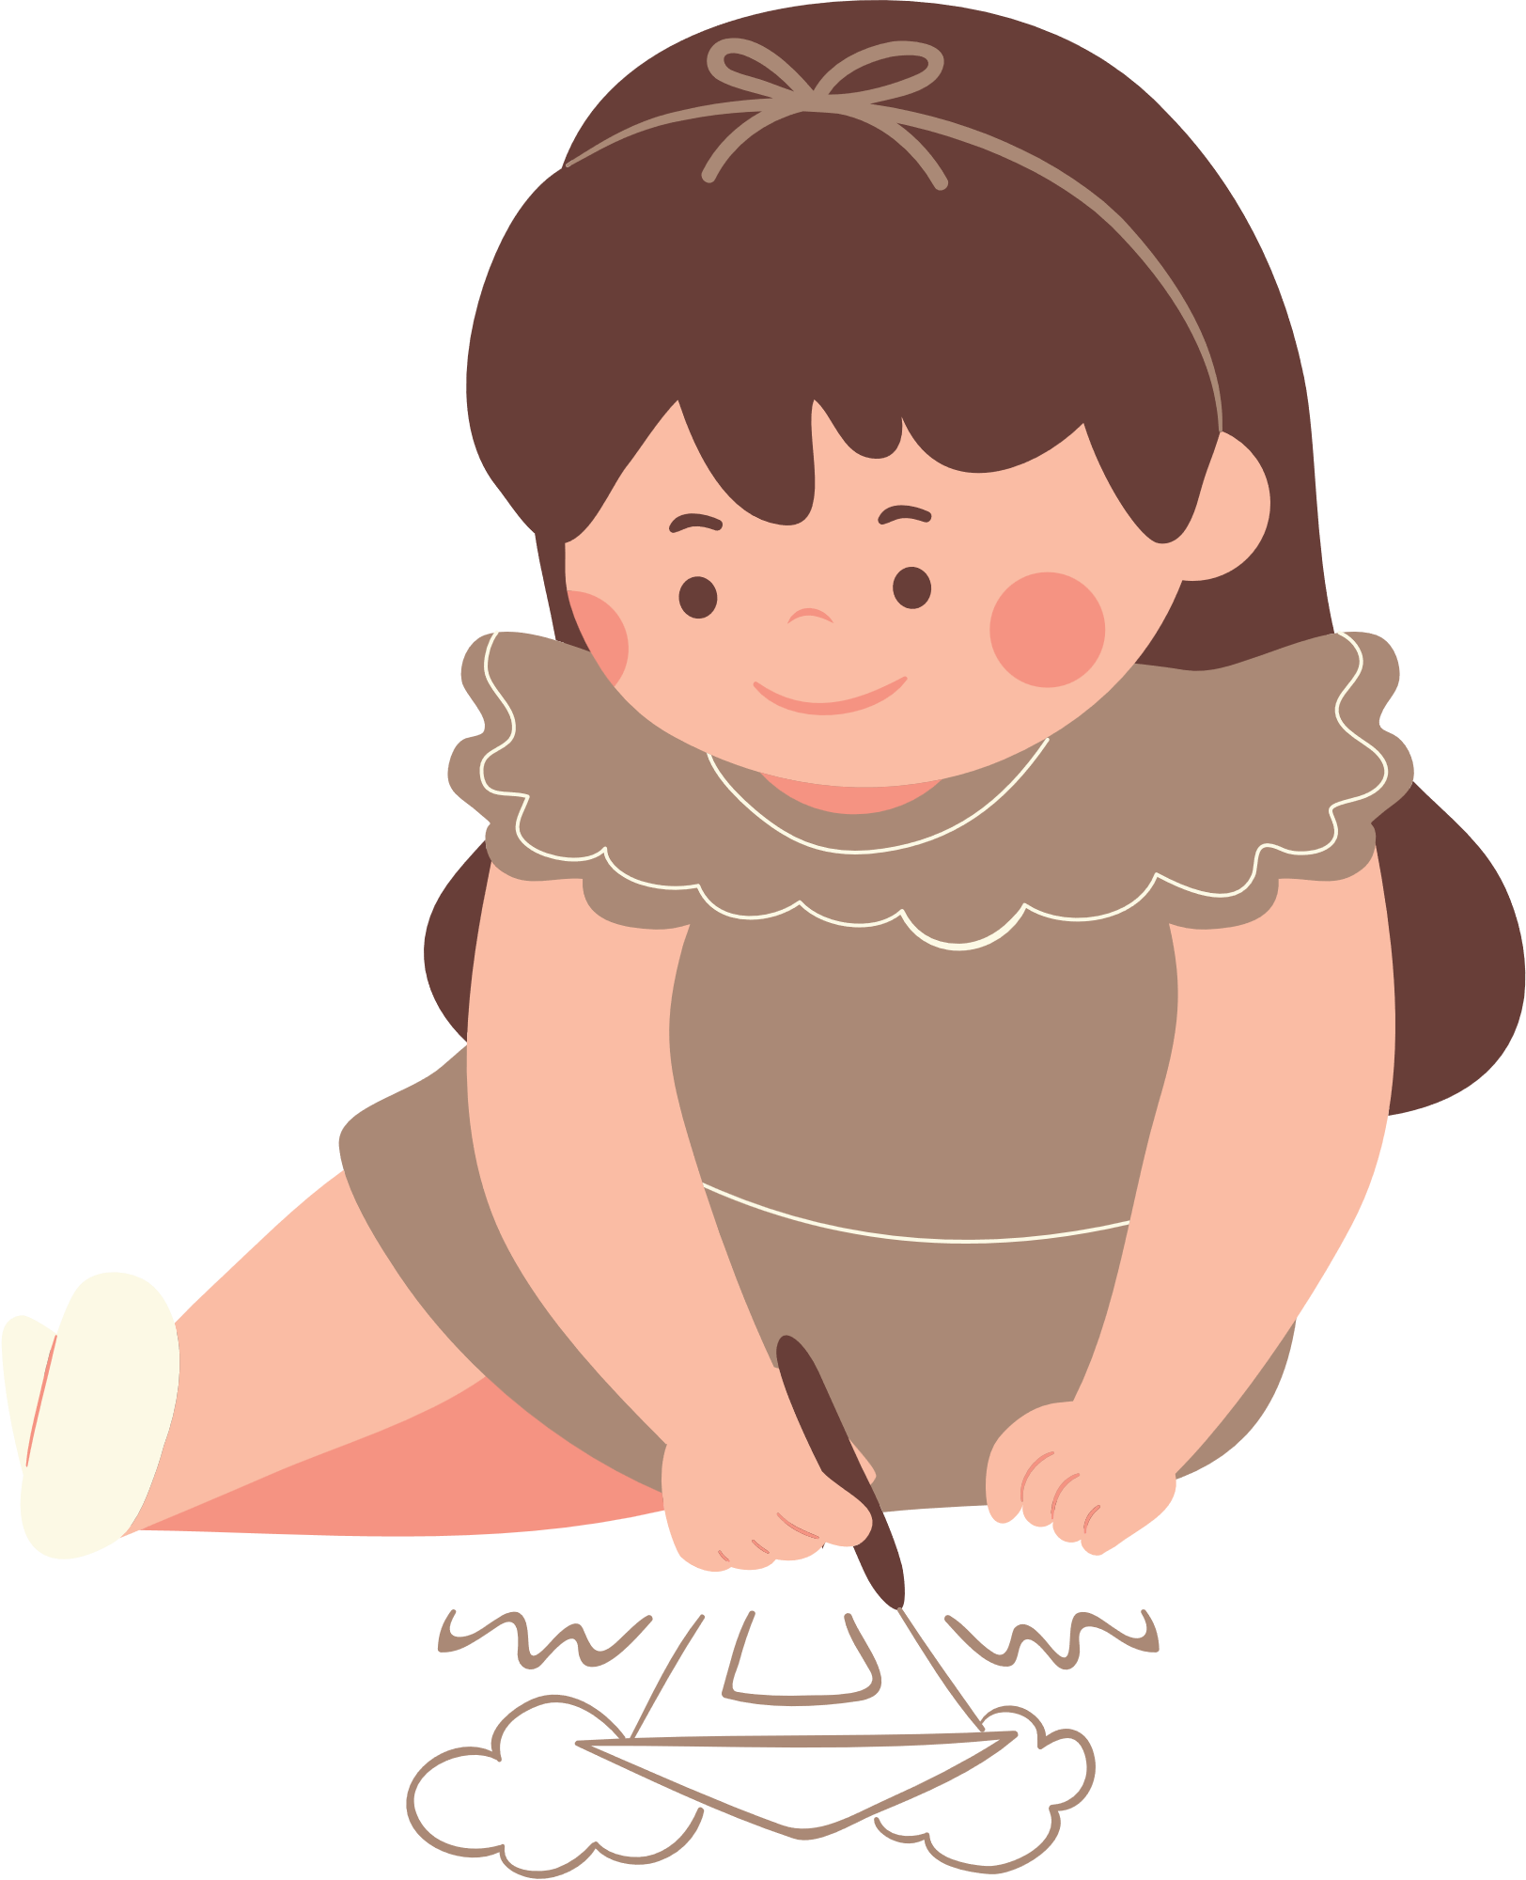
CHÀO MỪNG CÁC EM ĐẾN VỚI BÀI GIẢNG NGÀY HÔM NAY!

Slide 2





HOẠT ĐỘNG NHÓM
Cả lớp chia thành các nhóm.
Các em cùng nhau tham gia chơi trò chơi dưới sự hướng dẫn của GV thông qua link dưới đây:
KHỞI ĐỘNG
https://quizizz.com/join?gc=707258&source=liveDashboard

Slide 3

BÀI 21
TIẾT 2 – LUYỆN TỪ VÀ CÂU:
DẤU NGOẶC ĐƠN

Slide 4



NỘI DUNG BÀI HỌC
1
Hoạt động 1: Các câu ở cột A có gì khác các câu ở cột B?
Hoạt động 2: Dấu ngoặc đơn trong mỗi câu ở cột B (bài tập 1) có tác dụng gì?
2
Hoạt động 3: Có thể đặt dấu ngoặc đơn vào vị trí nào trong mỗi đoạn văn dưới đây?
3
Hoạt động 4: Viết đoạn văn (2 – 3 câu) về cảnh đẹp của một vùng quê hoặc nơi em sinh sống, trong đó có dùng dấu ngoặc đơn
4

Slide 5


Hoạt động 1: Các câu ở cột A có gì khác các câu ở cột B?

Slide 6

LÀM VIỆC THEO CẶP
Bài tập 1: Mỗi cặp đọc kĩ các câu ở hai cột (SGK – tr.100), thảo luận và cho biết: Các câu ở cột A có gì khác các câu ở cột B?
A | B
Nguyễn Phan Hách là một nhà văn Việt Nam. | Nguyễn Phan Hách (1944 – 2019) là một nhà văn Việt Nam.
Sông Bạch Đằng là con sông gắn liền với lịch sử chống giặc ngoại xâm của người Việt Nam. | Sông Bạch Đằng (còn gọi là sông Rừng) là con sông gắn liền với lịch sử chống giặc ngoại xâm của người Việt Nam.

Slide 7
CÂU TRẢ LỜI
Câu cột A | Câu cột B
Không có thông tin về năm sinh năm mất của nhà văn. | Có thông tin về năm sinh, năm mất của nhà văn.
Không có thông tin về tên gọi khác của sông Bạch Đằng. | Có thông tin về tên gọi khác của sông Bạch Đằng.

Slide 8
Hoạt động 2: Dấu ngoặc đơn trong mỗi câu ở cột B (bài tập 1) có tác dụng gì?

Slide 9


BÀI TẬP 2
Yêu cầu: Dấu ngoặc đơn trong mỗi câu ở cột B (bài tập 1) có tác dụng gì?
Hướng dẫn: Các em làm bài cá nhân, sau đó trao đổi đáp án với các bạn trong nhóm.

Slide 10
Câu | Tác dụng của dấu ngoặc đơn
Câu 1: Nguyễn Phan Hách (1944 – 2019) là một nhà văn Việt Nam.
Câu 2: Sông Bạch Đằng (còn gọi là sông Rừng) là con sông gắn liền với lịch sử chống giặc ngoại xâm của người Việt Nam.
Bổ sung thông tin về năm sinh, năm mất của nhà văn Nguyễn Phan Hách.
Bổ sung thông tin về tên khác của sông

Slide 11


GHI NHỚ
Dấu ngoặc đơn được dùng để dánh dấu phần chú thích (giải thích, thuyết minh, bổ sung thêm).

Slide 12
Hoạt động 3:
Có thể đặt dấu ngoặc đơn vào vị trí nào trong mỗi đoạn văn dưới đây?

Slide 13



Yêu cầu: Các em đọc hai đoạn văn a, b (SGK – tr.100) và hoàn thành bài tập: Có thể đặt dấu ngoặc đơn vào vị trí nào trong mỗi đoạn văn?
Hướng dẫn: Các em làm bài cá nhân, sau đó trao đổi đáp án với các bạn trong nhóm.
BÀI TẬP 3

Slide 14
a. Chiếc xe đưa tôi từ Buôn Ma Thuật lên Buôn Đôn một làng ở gần biên giới. Những cánh rừng khộp bát ngát và bằng phẳng, kéo dài như không bao giờ dứt ở hai bên đường.
(Minh Khôi)
(một làng ở gần biên giới)
b. Máu trên chân con voi vẫn chảy. Người quản tượng bèn hái lá sài đất và nhọ nồi những thứ lá cầm máu rất nhanh giã giập rồi đắp lên vết thương cho con voi. Sau đó ông lấy đất rừng nhào nhuyễn phủ lên trên. Lớp đất ấy sẽ giữ mảng thuốc như một lớp băng dính
(Theo Vũ Hùng)
(những thứ lá cầm máu rất nhanh)

Slide 15
Hoạt động 4: Viết đoạn văn (2 – 3 câu) về cảnh đẹp của một vùng quê hoặc nơi em sinh sống, trong đó có dùng dấu ngoặc đơn

Slide 16



Các em hãy viết đoạn văn (2 – 3 câu) về cảnh đẹp của một vùng quê hoặc nơi em sinh sống, trong đó có dùng dấu ngoặc đơn theo hướng dẫn dưới đây

Slide 17

HƯỚNG DẪN VIẾT BÀI
Chọn một cảnh đẹp ở vùng quê hoặc nơi em sinh sống.
Xác định sự vật nêu trong mỗi câu gồm đối tượng nào? (tên làng xã, tên người, tên cảnh vật,...)

Slide 18
HƯỚNG DẪN VIẾT BÀI
Chọn một đối tượng có thể bổ sung thông tin hoặc giải thích, sau đó viết thông tin bổ sung.
Dùng dấu ngoặc đơn để đánh dấu phần chú thích đó.

Slide 19
HƯỚNG DẪN VIẾT BÀI
Viết 2 – 3 câu miêu tả cảnh đẹp vào vở, trong đó có ít nhất 1 câu sử dụng dấu ngoặc đơn để đánh dấu phần chú thích.
Sau đó, trao đổi bài làm trong nhóm (4 HS) để sửa chữa và bổ sung (nếu cần).

Slide 20



Các em hãy nhận xét bài làm của một số bạn theo gợi ý sau:
Câu nào trong bài có sử dụng dấu ngoặc đơn?
Dấu ngoặc đơn trong câu đó dùng để làm gì?

Slide 21
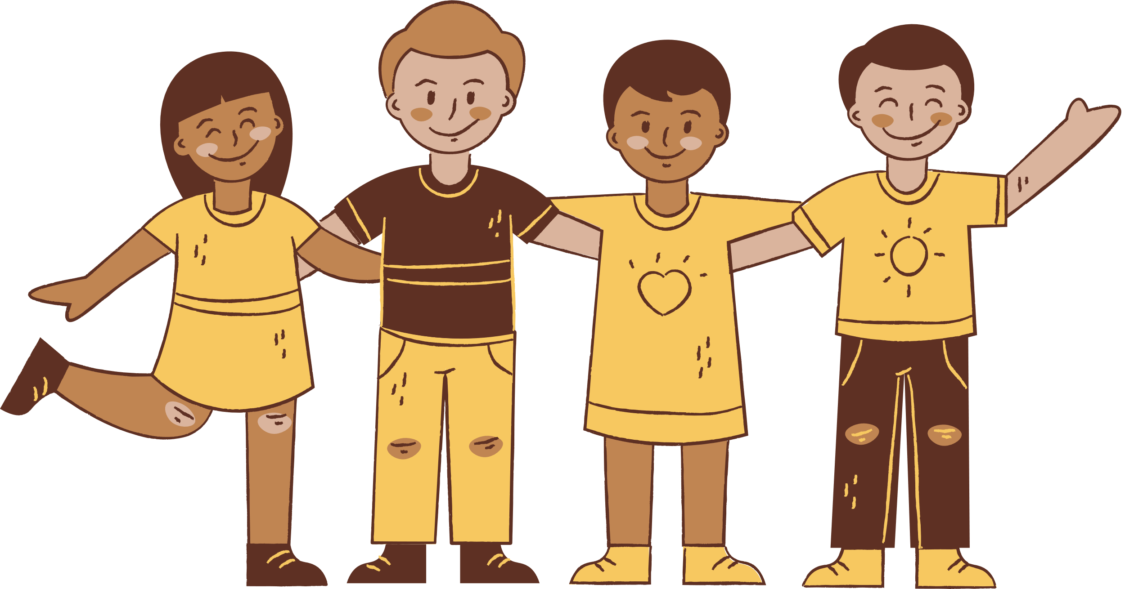

Đọc lại ghi nhớ Dấu ngoặc đơn.
Đọc trước nội dung Tiết học sau: Luyện viết mở bài, kết bài cho bài văn miêu tả cây cối (SGK – tr.101).
HƯỚNG DẪN VỀ NHÀ

Slide 22


CẢM ƠN CÁC EM ĐÃ LẮNG NGHE BÀI HỌC NGÀY HÔM NAY!

